Slide 1
Моделирование экономических процессов и систем
(учебная дисциплина)
Составители
доценты кафедры математики и моделирования ВГУЭС
Волгина Ольга Алексеевна
Шуман Галина Ивановна

Slide 2
Список рекомендуемой литературы по (основная)
Экономико-математические методы и прикладные модели: учебник для бакалавриата и магистратуры, 4-е изд. переработанное и дополненное/ В. В. Федосеев, А. Н. Гармаш и др.: Под ред. проф. В. В. Федосеева – М.: ЮРАЙТ, 2014.- 327с.
О. А. Волгина, Н. Ю. Голодная, Н.Н. Одияко, Г. И. Шуман Математическое моделирование экономических процессов и систем: учебное пособие для бакалавриата, 3-е издание, стереотипное дополненное – М.: КНОРУС, 2014.- 200с.

Slide 3
Список рекомендуемой литературы (основная)
Б. П. Чупрынов. Математика в экономике: математические методы и модели: Учебник для бакалавров / Под ред. М.С. Красса. - М.: Юрайт, 2013. - 541 c.
И. В. Орлова. Экономико-математические методы и прикладные модели: Учебник для бакалавров - М.: Юрайт, 2013. - 328 c.
М.С.Красс, Б. П. Чупрынов. Математика для экономического бакалавриата : Учебник по направлению «Экономика» – М. : ИНФРА-М, 2013.– 472 с.

Slide 4
Список рекомендуемой литературы (основная)
Г. И. Просветов. Математические методы и модели в экономике: задачи и решения: Учебно-практическое пособие/ Г. И. Просветов - М.: Альфа-Пресс, 2008. - 342 c.
Е. С. Кундышева. Экономико-математическое моделирование: Учебник / Под редакцией проф. Б.А. Суслакова – М.: «Дашков и К», 2008. – 424 с.
О. Н. Салманов. Математическая экономика с применением Mathcad и Excel. - СПб.: БХВ -Петербург, 2003.- 456 c.

Slide 5
Список дополнительной литературы
В. А. Колемаев. Экономико-математическое моделирование: моделирование макроэкономических процессов и систем: Учебник - М.: ЮНИТИ-ДАНА, 2005. - 295с.
А. В. Монахов. Математические методы анализа экономики: Учебное пособие – СПб.: БХВ - Петербург, 2002.- 176 c.
О.О.Замков, А. В. Толстопятенко., Ю. Н. Черемных Математические методы в экономике: Учебник - М.: МГУ им. Ломоносова, Издательство “ДИС” , 1999. - 368с.

Slide 6
Некоторые прикладные модели экономических процессов

Slide 7
Оглавление
Моделирование поведения потребителя.
Моделирование покупательского спроса.
Моделирование поведения производителя.
Производственная функция Кобба-Дугласа
Моделирование предложения.
Максимизация прибыли в условиях монопольного и конкурентного рынков

Slide 8
1. Моделирование поведения потребителя
Понятие модели поведения потребителя
Модель поведения потребителя заключается в том, что каждый потребитель, осуществляя выбор различных наборов благ, при заданных ценах и имеющемся доходе, стремится максимизировать уровень удовлетворения своих потребностей.

Slide 9
1.Моделирование поведения потребителя
Понятие модели поведения потребителя
Степень удовлетворения той или иной потребности потребителя называют полезностью.
Чаще всего полезность используется для описания предпочтений при ранжировании наборов потребительских благ и услуг.

Slide 10
1. Моделирование поведения потребителя
Понятие модели поведения потребителя
.
Рассмотрим индивидуального потребителя . Будем предполагать, что он может представлять собой определенный тип совокупного потребителя. Потребителю предлагается конечное число различных видов благ. Количества каждого блага, приобретенные потребителем, характеризуются набором благ.

Slide 11

1. Моделирование поведения потребителя
Понятие модели поведения потребителя
Любой набор благ можно представить в виде вектора, координаты которого равны количеству i – го блага

Slide 12
1. Моделирование поведения потребителя
Понятие модели поведения потребителя
Будем предполагать также, что потребитель способен упорядочивать свое отношение к различным наборам благ и располагать их в порядке возрастания их полезности. При этом потребитель руководствуется следующими аксиомами.

Slide 13

1. Моделирование поведения потребителя
Аксиомы модели поведения потребителя
Аксиомы
1.Ненасыщаемость. Больший набор всегда предпочитается меньшему.
Если ,
то (набор предпочтительнее набора )

Slide 14

1. Моделирование поведения потребителя
Аксиомы модели поведения потребителя
2. Совершенность. В отношении двух наборов и потребитель может однозначно определить, предпочитает он набор набору , набор предпочитает набору , или они для него равнозначны (эквивалентны). Совершенность отношения означает, что для любых двух наборов обязательно имеет место соотношение или  . Это означает, что не существует таких наборов, которые потребитель не мог бы сравнить с другими.

Slide 15


1. Моделирование поведения потребителя
Аксиомы модели поведения потребителя
3.Транзитивность. Для трех наборов ,
, следует что, если , а , то . Эта аксиома отражает совместимость (непротиворечивость) оценок потребителей.

Slide 16
1. Моделирование поведения потребителя
Аксиомы модели поведения потребителя
4. Рефлексивность. Потребитель всегда выбирает наиболее предпочтительный набор из существующих, который обеспечивает ему больший уровень удовлетворения потребностей.

Slide 17
1. Моделирование поведения потребителя
Понятие функции полезности
После упорядочения отношений потребителя к различным наборам благ строится функция предпочтений или функция порядковой полезности. Функция полезности не является измерителем какой-то конкретной “полезности”, она лишь дает представление о ранжировании различных наборов благ, почему и называется функцией порядковой полезности.

Slide 18

1. Моделирование поведения потребителя
Понятие функции полезности
Значение функции полезности на потребительском наборе равно потребительской оценке индивидуума для этого набора.
Потребительскую оценку называют уровнем или степенью удовлетворения потребностей индивидуума, если он приобретает или потребляет набор .

Slide 19
1. Моделирование поведения потребителя
Понятие функции полезности
Итак, уровень удовлетворения потребностей потребителя можно выразить функцией полезности, то есть каждому набору потребительских благ ставится в соответствие некоторое число, называемое функцией полезности.

Slide 20


1. Моделирование поведения потребителя
Понятие функции полезности
Функцию полезности, определённую на потребительском наборе благ
, можно записать в виде .
Функция полезности не является однозначной. Каждый потребитель имеет свою функцию полезности.

Slide 21
1. Моделирование поведения потребителя
Понятие функции полезности
Отсюда следует, что потребитель при выборе набора благ стремится максимизировать свою функцию полезности. Она рассматривается как некоторая монотонно возрастающая функция, определенная на множестве потребительских наборов.

Slide 22




1. Моделирование поведения потребителя
Понятие предельной полезности благ
Пусть дана функция полезности
Частную производную первого порядка по
функции полезности
называют предельной полезностью первого
блага, обозначают и которая
показывает, на сколько единиц изменится
функция полезности при изменении
количества первого блага на единицу и
неизменном количестве второго блага.

Slide 23



1. Моделирование поведения потребителя
Понятие предельной полезности благ
Частную производную первого порядка по
функции полезности называют предельной полезностью второго блага, обозначают и которая показывает, на сколько
единиц изменится функция полезности, при изменении количества второго блага на единицу и неизменном количестве первого блага.

Slide 24
1. Моделирование поведения потребителя
Понятие предельной полезности благ
Предельные полезностные оценки характеризуют потребительскую стоимость благ.
Если спрос равен предложению, то цена равновесия будет равна потребительской стоимости и предельные полезностные оценки будут им пропорциональны.

Slide 25



1. Моделирование поведения потребителя
Свойства функции полезности
Рассмотрим функцию полезности
1.С ростом потребления одного из благ и неизменном потреблении другого блага, функция полезности возрастает, а значит, предельные полезности благ
,
2. Предельная полезность каждого блага
уменьшается, если растет объем его потребления .
Это значит, что каждая дополнительная единица
приобретенного блага используется менее
эффективно, что приводит к замедлению роста
функции полезности . Это свойство называют
законом убывающей предельной полезности.

Slide 26
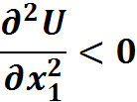
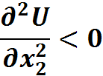


1. Моделирование поведения потребителя
Свойства функции полезности
В этом случае частные производные второго порядка функции полезности отрицательные
, .
3. Предельная полезность блага увеличивается, если растет объем потребления другого блага. В этом случае смешанные частные производные второго порядка функции полезности положительные
, .

Slide 27


1. Моделирование поведения потребителя
Свойства функции полезности
4. Небольшой прирост блага при его первоначальном отсутствии резко увеличивает полезность
5. При очень большом объеме блага его дальнейшее увеличение не приводит к увеличению полезности

Slide 28












1. Моделирование поведения потребителя
Понятие кривых безразличия
Определение. Линией уровня функции
называют геометрическое место точек плоскости, в которых функция принимает одно и тоже постоянное значение , где
Пример. Построить линии уровня для
функции , где , ,
Надо построить функции вида:
или
или
или

Slide 29
1. Моделирование поведения потребителя
Понятие кривых безразличия

Slide 30
1. Моделирование поведения потребителя
Понятие кривых безразличия
Линию уровня функции полезности
называют кривой безразличия.
Определение. Кривой безразличия это такая совокупность наборов благ, при которой функция полезности принимает одно и тоже значение, и потребителю безразлично какой из наборов благ выбирать.

Slide 31



1. Моделирование поведения потребителя
Понятие кривых безразличия
Каждая кривая безразличия представляет
собой наборы благ, которые потребитель
оценивает одинаково.
Если дана функция полезности , то кривую безразличия
можно
записать как функцию .

Slide 32


1. Моделирование поведения потребителя
Виды кривых безразличия
Вид кривой безразличия зависит от вида функции полезности.
1.Линейная функция полезности
имеет линейные кривые безразличия .
Блага в этом случае являются совершенными заменителями.

Slide 33
1. Моделирование поведения потребителя
Виды кривых безразличия

Slide 34





1. Моделирование поведения потребителя
Виды кривых безразличия
2. Кривые безразличия степенной функции полезности , ,
, , представляют собой семейство гипербол, расположенных в первой координатной четверти
.
Блага в этом случае называют близкими
заменителями .
Увеличение потребления одного из них сопровождается незначительным снижением
потребления другого и наоборот.

Slide 35
1. Моделирование поведения потребителя
Виды кривых безразличия

Slide 36

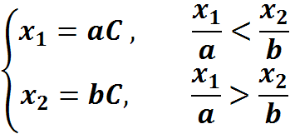
1. Моделирование поведения потребителя
Виды кривых безразличия
3. Функции полезности с фиксированными пропорциями имеет
кривые безразличия в виде точки на пересечении двух прямых
.
В этом случае блага называют совершенными
дополнителями. Это блага (товары и услуги),
которые потребляются всегда в строго
определенных пропорциях.

Slide 37
1. Моделирование поведения потребителя
Виды кривых безразличия

Slide 38





1. Моделирование поведения потребителя
Виды кривых безразличия
4. Функция полезности для нейтральных благ имеет вид: или
.
Функция полезности с нейтральным благом
имеет вид и ее кривые безразличия параллельны оси

Slide 39
1. Моделирование поведения потребителя
Виды кривых безразличия

Slide 40



1. Моделирование поведения потребителя
Виды кривых безразличия
Функция полезности с нейтральным благом имеет
вид и ее кривые безразличия параллельны оси

Slide 41
1. Моделирование поведения потребителя
Виды кривых безразличия

Slide 42
1. Моделирование поведения потребителя
Виды кривых безразличия
Явление насыщения
Теоретически можно представить ситуацию, при которой существует идеальный потребительский набор, максимально удовлетворяющий потребности потребителя, то есть находящийся в точке насыщения (например: доза лекарства, которую необходимо принять за день).

Slide 43
1. Моделирование поведения потребителя
Виды кривых безразличия
Уменьшение данной дозы не даст улучшения. Чем ближе потребитель находится к точке насыщения, тем выше полезность его потребительского набора. Графически кривые безразличия этого потребителя будут иметь вид эллипсов.

Slide 44

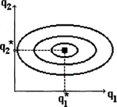
1. Моделирование поведения потребителя
Виды кривых безразличия
Здесь - количества первого и второго благ

Slide 45
1. Моделирование поведения потребителя
Свойства кривых безразличия
1. Кривая безразличия, лежащая выше и правее другой кривой, представляет собой более предпочтительные наборы благ, обеспечивающих потребителю больший уровень удовлетворения потребностей.

Slide 46
1. Моделирование поведения потребителя
Свойства кривых безразличия
2. Кривые безразличия, принадлежащие
одной карте предпочтений, никогда
не пересекаются, так как каждая из
них показывает различный уровень
удовлетворения потребностей
потребителя, отличный от других.

Slide 47
1. Моделирование поведения потребителя
Свойства кривых безразличия
Один и тот же потребитель не может характеризовать один и тот же набор благ различными уровнями полезности. Следовательно, две кривые безразличия, представляющие различные уровни полезности, не могут пересечься.

Slide 48
1. Моделирование поведения потребителя
Свойства кривых безразличия
  3. Кривые безразличия для обычных благ имеют отрицательный наклон, так как сокращение количества одного блага должно быть компенсировано или заменено увеличением количества другого блага, чтобы была сохранена общая полезность набора.

Slide 49



1. Моделирование поведения потребителя
Свойства кривые безразличия
Наклон кривой безразличия равен обратному соотношению предельных полезностей благ, взятых со знаком минус: ,
где - предельная полезность
первого блага,
- предельная полезность
второго блага.

Slide 50
1. Моделирование поведения потребителя
Свойства кривых безразличия
Предельная норма замещения благ
Абсолютная величина наклона кривой безразличия равна предельной норме замещения. Угол наклона кривой безразличия в данной точке показывает норму, в соответствии с которой одно благо может быть заменено другим благом без выигрыша или потери полезности для потребителя. Данное соотношение характеризуется предельной нормой замещения.

Slide 51
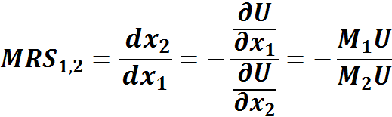
1. Моделирование поведения потребителя
Свойства кривых безразличия
Предельная норма замещения благ
Выражение вида
называют предельной нормой замещения
благ, которая показывает на сколько единиц
надо уменьшить (увеличить) потребление блага 2
при увеличении (уменьшении) блага 1 на
единицу, при неизменной функции полезности.

Slide 52


1. Моделирование поведения потребителя
Свойства кривых безразличия
Предельная норма замещения благ
Таким образом любая кривая безразличия
является убывающей
функцией, т.е. .

Slide 53
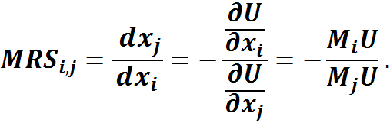
1. Моделирование поведения потребителя
Свойства кривых безразличия
Предельная норма замещения благ
В общем виде формулу предельной нормы замещения благ можно записать:

Slide 54

1. Моделирование поведения потребителя
Свойства кривых безразличия
Предельная норма замещения благ
показывает на сколько единиц
изменится потребление одного блага при
изменении другого блага на единицу при
неизменной функции полезности. Знак
минус говорит о том, что увеличение
потребления одного блага приводит к
уменьшению потребления другого блага
и наоборот.

Slide 55

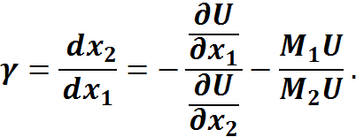


1. Моделирование поведения потребителя
Эластичность замещения благ
.
Обозначим предельную норму замещения благ через , то есть
Предельная норма замещения благ не остается постоянной вдоль кривой безразличия. Она зависит от точки, в которой рассматривается производная
для функции

Slide 56

1. Моделирование поведения потребителя
Эластичность замещения благ
Геометрически этот факт выражается тем, что касательная к кривой безразличия
, тангенс угла которой равен первой производной рассматриваемой функции кривой безразличия
изменяет свой наклон при движении вдоль
кривой безразличия.

Slide 57

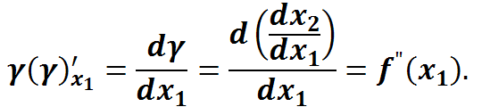
1. Моделирование поведения потребителя
Эластичность замещения благ
Для характеристики скорости изменения предельной нормы замещения благ можно
использовать первую производную по этой функции, или вторую производную для функции кривой безразличия
то есть

Slide 58



1. Моделирование поведения потребителя
Эластичность замещения благ
Величина, показывающая на сколько процентов изменится отношение блага
к благу , при
изменении предельной нормы замещения благ на один процент, называется
эластичностью замещения благ и обозначается

Slide 59
1. Моделирование поведения потребителя
Эластичность замещения благ
Эластичность замещения благ является характеристикой скорости изменения предельной нормы замещения благ при движении вдоль кривой безразличия, т есть при фиксированной полезности и не зависит от единицы измерения.

Slide 60
1. Моделирование поведения потребителя
Свойства кривых безразличия
  4. Стандартные кривые безразличия выпуклы в сторону начала координат
  и при движении по кривой вправо, абсолютное значение ее наклона уменьшается , кривая становится все более пологой.
Докажем это свойство, то есть покажем, что вторая производная функции
положительна.

Slide 61
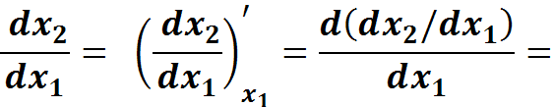
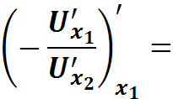
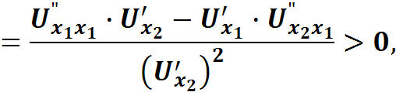

1. Моделирование поведения потребителя
Свойства кривых безразличия
Найдем производную второго порядка кривой безразличия :
где

Slide 62

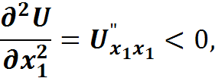
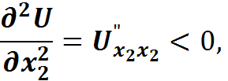


1. Моделирование поведения потребителя
Свойства кривых безразличия
продолжение

Slide 63
1. Моделирование поведения потребителя
Свойства кривых безразличия
Выпуклость кривой безразличия по отношению к началу координат является следствием падения предельной нормы замещения. Пологий спуск кривой безразличия вниз или подъем наверх свидетельствует об убывании темпов замещения одного блага другим по мере уменьшения доли данного блага в потребительской корзине.

Slide 64
1. Моделирование поведения потребителя
Задача о максимальном выборе потребителя
Задача о максимальном выборе потребителя
При заданных ценах и имеющемся доходе потребитель стремится максимизировать уровень удовлетворения своих потребностей, то есть максимизировать свою функцию полезности.

Slide 65


1. Моделирование поведения потребителя
Задача о максимальном выборе потребителя
Ограниченность возможного выбора потребителя выражается с помощью бюджетного ограничения (бюджетной линии)
Итак, требуется найти
при ограничении .

Slide 66

1. Моделирование поведения потребителя
Задача о максимальном выборе потребителя
Таким образом, задача о максимальном выборе потребителя сводится к обычной задаче отыскания условного экстремума функции полезности.
Решение задачи на отыскание условного экстремума находят с помощью метода множителей Лагранжа.
Построим функцию Лагранжа :
-множитель Лагранжа.

Slide 67

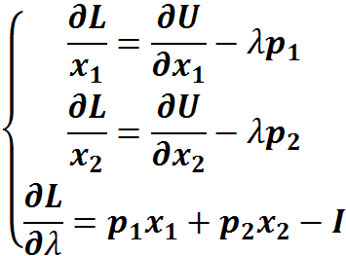
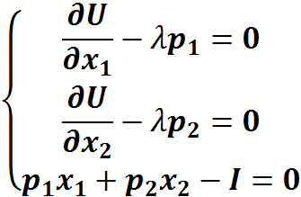
1. Моделирование поведения потребителя
Задача о максимальном выборе потребителя
Для нахождения максимума функции Лагранжа найдем её частные производные первого порядка и приравняем их к нулю:

Slide 68
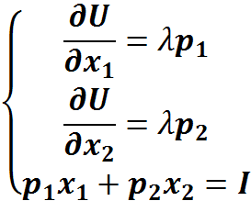
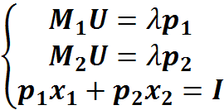


1. Моделирование поведения потребителя
Задача о максимальном выборе потребителя
или (1).
Решив систему уравнений (1), получим оптимальный набор благ , обеспечивающий максимум функции полезности потребителя.
Оптимальный множитель Лагранжа
называют предельной полезностью денег.

Slide 69
1. Моделирование поведения потребителя
Задача о максимальном выборе потребителя
Предельная полезность денег
Предельная полезность денег показывает на сколько увеличится уровень удовлетворения потребностей потребителя, то есть его функция полезности, при расходовании дополнительной единицы денег на приобретение благ.
Предельная полезность денег или эффективность использования денежной единицы изменяется с изменением дохода потребителя.

Slide 70
1. Моделирование поведения потребителя
Задача о максимальном выборе потребителя
Предельная полезность денег
При увеличении дохода уменьшается, а при уменьшении дохода увеличивается, то есть каждая дополнительная единица денег приобретает большую ценность и используется более эффективно.

Slide 71
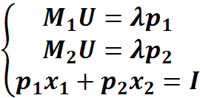


1. Моделирование поведения потребителя
Задача о максимальном выборе потребителя
Условие максимизации функции полезности
Итак, из системы уравнений
(1)
следует, что для того чтобы получить максимум функции полезности должно выполняться условие:
, - предельные полезности благ пропорциональны ценам этих благ или

Slide 72

1. Моделирование поведения потребителя
Задача о максимальном выборе потребителя.
Условие максимизации функции полезности
- отношение предельных
полезностей благ равно отношению цен этих благ.

Slide 73
1. Моделирование поведения потребителя
Задача о максимальном выборе потребителя и её геометрический смысл
Геометрический смысл задачи о максимальном выборе потребителя
Максимум функции полезности достигается в точке касания самой высокой кривой безразличия и бюджетной линии. Эта точка называется точкой равновесия и только в ней выполняется условие:

Slide 74
1. Моделирование поведения потребителя
Задача о максимальном выборе потребителя и её геометрический смысл
Геометрическая интерпретация модели заключается в том, что максимальная полезность достигается в точке касания самой высокой кривой безразличия с бюджетной линией. Такая точка называется точкой равновесия. В этой точке наклон бюджетной линии и кривой безразличия равны. Так как наклон бюджетной линии равен обратному соотношению цен, а наклон кривой безразличия равен обратному соотношению предельных полезностей, то равенство соотношения цен соотношению предельных полезностей существует только в точке равновесия.

Slide 75
1. Моделирование поведения потребителя
Задача о максимальном выборе потребителя и её геометрический смысл
Таким образом, дополнительная полезность, приходящаяся на дополнительную единицу денежных затрат, в точке оптимума одинакова по всем видам благ.

Slide 76

1. Моделирование поведения потребителя
Задача о максимальном выборе потребителя
Функции оптимального спроса
Замечание. В результате решения задачи о максимальном выборе потребителя находим функции оптимальную спроса
.

Slide 77



1. Моделирование поведения потребителя
Пример задачи о максимальном выборе потребителя
Пример.
Найти максимум функции полезности
при бюджетном ограничении
.
Решение. Для того чтобы получить максимум функции полезности должно выполняться условие:
, или .

Slide 78




1. Моделирование поведения потребителя
Пример задачи о максимальном выборе потребителя
Найдем , ,
тогда
(2) .
Подставим (2) в бюджетное ограничение
, получим

Slide 79





1. Моделирование поведения потребителя
Пример задачи о максимальном выборе потребителя
и .
Получили функцию оптимального спроса
, которая максимизирует функцию полезности и имеет естественный вид: количество приобретаемых благ пропорционально доходу потребителя и обратно пропорционально цене благ.

Slide 80
1. Моделирование поведения потребителя
Замечание. В более реалистических вариантах задачи максимального выбора потребителя при помощи дополнительных условий могут быть учтены ограничения по ассортименту потребительских благ, возможность замены благ и др.

Slide 81
2. Моделирование покупательского спроса
Функции спроса
В результате решения задачи о максимальном выборе потребителя оказывается возможным проследить связь между изменением системы цен и доходов групп потребителей с одной стороны, и спросом этой группы потребителей на различные виды благ (товары и услуги) с другой стороны и построить, таким образом, функцию оптимального спроса.

Slide 82
2. Моделирование покупательского спроса
Функции спроса
В ряде случаев функции спроса имеют простой вид и зависят от вида функция полезности . Однако в подавляющем большинстве случаев, конкретная форма функции спроса определяется путем статистической обработки результатов специальных наблюдений за доходами и расходами представителей различных социальных групп.

Slide 83


2. Моделирование покупательского спроса
Функции спроса
Рассмотрим функции спроса в зависимости от двух факторов - дохода и цен. Пусть в модели поведения потребителя цены
и доход I рассматриваются как меняющиеся параметры, тогда в общем виде функцию спроса можно записать: .
I

Slide 84

2. Моделирование покупательского спроса
Понятие предельного спроса
Частные производные первого порядка функции спроса называют предельным спросом.
Например, называют предельным
спросом относительно цены i – го блага.
В этом случае предельный спрос показывает, как изменится спрос на i - е благо, если цена на него изменится на единицу при неизменной цене на другие блага и неизменном доходе I.

Slide 85

2. Моделирование покупательского спроса
Перекрестная эластичность спроса
Перекрестная эластичность спроса
Частные эластичности спроса на i - е благо относительно цены j-го блага
показывают на сколько процентов изменится спрос на i-е благо, если цена j-го блага изменится на один процент, при неизменной цене i- го блага и неизменном доходе.

Slide 86

2. Моделирование покупательского спроса
Прямая эластичность спроса
Прямая эластичность спроса
Частные эластичности спроса на i - е благо относительно цены i -го блага
показывают на сколько процентов изменится спрос на i-е благо, если цена его изменится на один процент, при неизменной цене на другие блага и неизменном доходе.

Slide 87

2. Моделирование покупательского спроса
Эластичность спроса относительно дохода
Эластичность спроса на i-е благо относительно дохода
показывает на сколько процентов изменится спрос на i-е благо, если доход изменится на один процент при неизменных ценах.

Slide 88


2. Моделирование покупательского спроса
Классификационные признаки благ
Можно установить следующие классификационные признаки благ:
1. Если для некоторых благ выполняется
условие ,то они называются
нормальными, так как спрос на них снижается по мере увеличения цены.
2. Если для некоторых благ выполняется условие , то они называются
аномальными или товарами Гиффина, так как при увеличении цены спрос на них также увеличивается.

Slide 89

2. Моделирование покупательского спроса
Классификационные признаки благ
3. Если для некоторых благ выполняется условие , то они называются малоценными , так как спрос на них снижается по мере увеличения дохода.

Slide 90




2. Моделирование покупательского спроса
Функция спроса относительно цены
Функция спроса относительно цены
При фиксированном доходе и в практических целях для нормальных товаров чаще всего используются функции спроса двух видов:
а) линейная функция спроса
, где
б) степенная функция спроса
, где

Slide 91


2. Моделирование покупательского спроса
Функция спроса относительно дохода
Функция спроса относительно дохода
Рассмотрим следующие функции спроса по доходу:
а) степенная функция спроса по доходу (функция Энгеля)
, где I – доход,
Здесь имеет смысл коэффициента эластичности по доходу и показывает, на сколько процентов увеличится спрос на благо, если доход увеличится на один процент.

Slide 92



2.Моделирование покупательского спроса
Функция спроса Энгеля
Для предметов первой необходимости , то есть при увеличении дохода дополнительные затраты на эти товары этой категории составляют все убывающую долю.
Для предметов длительного пользования , что означает примерное постоянство доли расходов на эти предметы в дополнительном доходе.
Для предметов роскоши . Это означает, что при значительном увеличении дохода все большая часть его прироста тратится именно на предметы этой группы;

Slide 93
2. Моделирование покупательского спроса
Функция спроса Энгеля
Кривые Энгеля для трех групп благ

Slide 94


2. Моделирование покупательского спроса
Функция спроса Торнквиста
б) функции спроса по доходу Торнквиста
Разделение потребляемых благ и услуг на ряд различных групп получило развитие и при конструировании так называемых функций Торнквиста.
Для товаров первой необходимости эта функция определяется в виде:
, где - параметры модели.

Slide 95



2. Моделирование покупательского спроса
Функция спроса Торнквиста
При очень большом доходе, условно представляемом как , величина спроса , что выражает факт асимптотического насыщения потребителя предметами первой необходимости, то есть

Slide 96






2. Моделирование покупательского спроса
Функция спроса Торнквиста
Функция спроса Торнквиста для товаров длительного пользования имеет вид:
, если , где - параметры модели.
Спрос на эти товары возникает лишь с некоторого (достаточно высокого) уровня дохода . Если , то .
Спрос на товары этой группы также имеет асимптотическую тенденцию к насыщению, поскольку .

Slide 97




2. Моделирование покупательского спроса
Функция спроса Торнквиста
Для предметов роскоши функция Торнквиста имеет вид:
, если , где - параметры модели.
Здесь отсутствует тенденция к насыщению, а спрос начинается с еще более высокого уровня дохода . Действительно

Slide 98



2. Моделирование покупательского спроса
Функция спроса Торнквиста
Графическое изображение функций Торнквиста для трех групп товаров представлено соответственно на рисунке

Slide 99
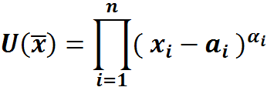


2. Моделирование покупательского спроса
Функция Стоуна
Функция Стоуна
Функция спроса для конкретной функции полезности вида
(2)
называют функцией Стоуна, где
- набор благ,
- необходимое минимальное количество
- го блага, которое приобретается в любом
случае и не является предметом выбора.

Slide 100



2. Моделирование покупательского спроса
Функция Стоуна
Для того чтобы набор
мог быть полностью приобретен, необходимо, чтобы доход был больше общего количества денег, необходимого для покупки этого набора, то есть .
Показатели степени в функции Стоуна характеризуют относительную “ценность ” благ для потребителя.

Slide 101
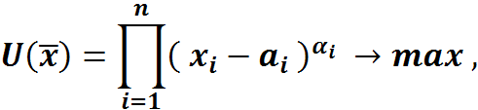
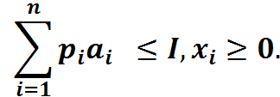
2. Моделирование покупательского спроса
Модель Стоуна
Добавив к целевой функции (2) бюджетные ограничения получим модель Стоуна:
(3)

Slide 102


2. Моделирование покупательского спроса
Модель Стоуна
Рассмотрим случай модели, когда функция полезности является функцией двух переменных:
Для того чтобы найти функции спроса (оптимальный набор благ) , составим функцию Лагранжа:

Slide 103

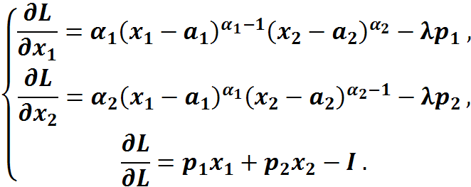
2. Моделирование покупательского спроса
Модель Стоуна
Найдем ее частные производные первого порядка по и приравняем к нулю:

Slide 104
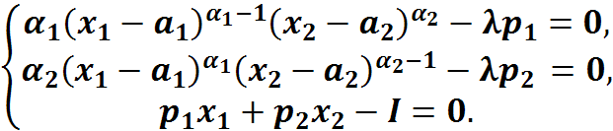




2. Моделирование покупательского спроса
Модель Стоуна
Преобразуем первое и второе уравнения системы:

Slide 105




2. Моделирование покупательского спроса
Модель Стоуна
Далее:
(4)
(5)
Умножим (4) и (5) на и соответственно.

Slide 106




2. Моделирование покупательского спроса
Модель Стоуна
Получим:
(6)
(7)
Сложим (6) и (7) и получим:
,

Slide 107





2. Моделирование покупательского спроса
Модель Стоуна
где
Подставив в
и получим:
или

Slide 108


2. Моделирование покупательского спроса
Модель Стоуна
можно записать:
- это
функции оптимального спроса в модели Стоуна, при которых функция полезности Стоуна оптимальна.
Они интерпретируются следующим образом:
1. Вначале приобретается минимально необходимое количество i -го блага .

Slide 109



2. Моделирование покупательского спроса
Модель Стоуна
2. Рассчитывается сумма денег , которая остается после приобретения минимального набора благ .
3. Эта сумма денег распределяется между благами пропорционально их “весам” .
4. Разделив эту сумму денег на цену получим дополнительно приобретаемое сверх минимума количество i -го блага и прибавляем его к .

Slide 110




2. Моделирование покупательского спроса
Частный случай модели Стоуна
Модель Стоуна имеет частные случаи.
Например, когда , все “веса”
равны между собой, то есть не требуется приобретать минимально необходимый набор благ , а все блага приобретаются в одинаковых количествах. В этом случае
или
- доход делится на n
равных частей и спрос на i – ое благо рассчитывается как частное от деления дохода на цену блага.

Slide 111
2. Моделирование покупательского спроса
Частный случай модели Стоуна
или - доход делится на
n равных частей и спрос на i -ое благо рассчитывается как частное от деления дохода на цену блага.
Функция спроса имеет
естественный вид: спрос растет с ростом дохода , с эластичностью равной единице и уменьшается с ростом цены, с эластичностью равной минус единице.

Slide 112

2. Моделирование покупательского спроса
Частный случай модели Стоуна
Таким образом, каждый товар в этой модели является нормальным и ценным.
Кроме того, спрос растет до бесконечности при бесконечном росте дохода:
при .
В этом смысле, каждое благо является предметом роскоши.

Slide 113
3. Моделирование поведения производителя
Модель поведения производителя заключается в том, что производитель при заданных ценах на ресурсы (факторы производства) и имеющиеся финансовые средства для их приобретения, стремится максимизировать объем выпускаемой продукции.

Slide 114



3. Моделирование поведения производителя
Понятие производственной функции
Зависимость между объемом выпускаемой продукции и ресурсами (факторами производства) выражается производственной функцией ( ПФ ) вида:
, где - ресурсы
(факторы производства), -выпуск продукции.
Будем рассматривать двухфакторную ПФ
вида .

Slide 115


3. Моделирование поведения производителя
Понятие производственной функции
Среди многообразия ПФ, с учетом изучаемой зависимости и задач исследования, выделяют следующие виды производственных функций:
- линейные ПФ;
- степенные ПФ, где
- статистически определяемые параметры.
Параметр определяет размерность и
зависит от выбранной единицы измерений затрат и выпуска.

Slide 116


3. Моделирование поведения производителя
Предельная производительность ресурсов
Предельной производительностью i – го ресурса или предельным выпуском по i – му ресурсу
, i=1,2, называют частную
производную первого порядка ПФ
, которая показывает
эффективность использования
дополнительной единицы i – го ресурса, при неизменных остальных ресурсах.

Slide 117

3. Моделирование поведения производителя
Эластичность выпуска
Эластичность выпуска по i – му ресурсу
показывает на сколько процентов
изменится выпуск продукции при
изменении i – го ресурса на один
процент, при неизменных остальных
ресурсах.

Slide 118


3. Моделирование поведения производителя
Ценовая эластичность ресурсов
Ценовая эластичность характеризует процентное изменение спроса на i- й ресурс при изменении цены этого ресурса на один процент
, где - цена i- го
ресурса, i= 1,2.

Slide 119


3. Моделирование поведения производителя.
Свойства ПФ
1. С ростом затрат одного из ресурсов ( при неизменных затратах другого ресурса) выпуск продукции растет. ПФ является возрастающей функцией, а значит предельные производительности ресурсов положительны:
, .
2. Предельная производительность ресурса
уменьшается, с ростом его затрат.

Slide 120


3. Моделирование поведения производителя
Свойства ПФ
Это значит, что каждая дополнительная единица этого ресурса используется менее эффективно, что приводит к замедлению роста выпускаемой продукции. В этом
случае , .
Это свойство ПФ называют законом убывающей эффективности или законом убывающей предельной производительности.

Slide 121


3. Моделирование поведения производителя
Свойства ПФ
3. Предельная производительность ресурса увеличивается , если растут затраты другого ресурса. Это значит, что каждая дополнительная единица ресурса, количество которого фиксировано, приобретает большую ценность и используется более эффективно.
В этом случае
, .

Slide 122
3. Моделирование поведения производителя.
Свойства ПФ
4. Отдача от расширения масштабов производства.
Характеризует ПФ с точки зрения изменения выпуска при пропорциональном изменении затрат.
а) ПФ характеризуется постоянной отдачей от расширения масштабов производства, если выпуск растет в той же пропорции, что и затраты.

Slide 123
3. Моделирование поведения производителя
Свойства ПФ
б) ПФ характеризуется возрастающей отдачей от расширения масштабов производства, если выпуск растет в большей степени, чем затраты.
в) ПФ характеризуется убывающей
отдачей от расширения масштабов
производства если выпуск растет в меньшей степени, чем затраты.

Slide 124
3. Моделирование поведения производителя
Изокванты
Линию уровня функции ПФ называют производственной кривой безразличия или изоквантой.
Изокванта - это такая комбинация ресурсов (производственных факторов), которая обеспечивает один и тот же уровень выпуска продукции.
Это означает, что одно и то же количество продукции может быть получено при разных сочетаниях ресурсов.

Slide 125
3. Моделирование поведения производителя.
Свойства изокванты
1. Изокванта, лежащая выше и правее другой изокванты , соответствует наиболее предпочтительному набору ресурсов, обеспечивающих больший выпуск продукции.
2. Изокванты никогда не
пересекаются, так как каждая из них
показывает один и тот же объем
выпускаемой продукции, отличный
от других.

Slide 126

3. Моделирование поведения производителя
Свойства изокванты
3. Изокванты выгнуты в сторону начала координат и при движении вправо,
абсолютное значение ее наклона уменьшается, изокванта становится все более пологой.
4. Изокванты имеют отрицательный наклон. Таким образом, любая изокванта является убывающей функцией, то есть
.

Slide 127




3. Моделирование поведения производителя
Свойства изокванты
Наклон изокванты равен обратному соотношению предельных производительностей ресурсов, взятых со знаком минус
или ,
где - предельная
производительность первого ресурса,
- предельная производительность второго ресурса.

Slide 128


3. Моделирование поведения производителя
Предельная норма замещения ресурсов
При доказательстве свойства 4 (изокванты имеют отрицательный наклон, то есть любая изокванта является убывающей функцией и
) можно получить формулу:
, которую
называют предельной нормой замещения ресурсов, и которая равна обратному соотношению предельных производительностей ресурсов , взятых со знаком минус.

Slide 129

3. Моделирование поведения производителя
Предельная норма замещения ресурсов
Предельная норма замещения ресурсов
показывает на сколько единиц
увеличится (уменьшится) количество
второго ресурса при уменьшении
(увеличении) первого ресурса на
единицу и неизменном выпуске продукции.

Slide 130
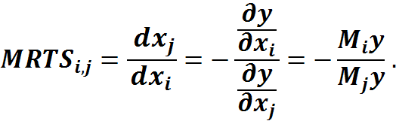
3. Моделирование поведения производителя
Предельная норма замещения ресурсов
В общем виде формулу предельной нормы замещения ресурсов можно записать:

Slide 131

3. Моделирование поведения производителя
Предельная норма замещения ресурсов
показывает на сколько единиц
изменится количество одного ресурса
при изменении другого ресурса на
единицу при неизменной функции
выпуска.
Знак минус говорит о том, что увеличение
потребления одного ресурса приводит к
уменьшению потребления другого ресурса
и наоборот.

Slide 132
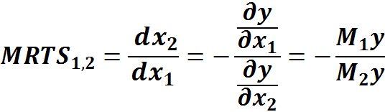
3. Моделирование поведения производителя
Эластичность замещения ресурсов
.
Предельная норма замещения благ
не остается постоянной изокванты . Она зависит от точки, в которой рассматривается производная для функции

Slide 133
3. Моделирование поведения производителя.
Эластичность замещения ресурсов
Геометрически этот факт выражается тем, что касательная к изокванте
, тангенс угла которой равен первой производной
изменяет свой наклон при движении вдоль
изокванты.

Slide 134

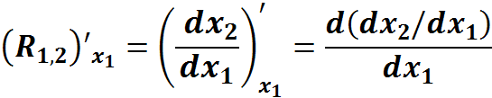

3. Моделирование поведения производителя
Эластичность замещения ресурсов
Для характеристики скорости изменения предельной нормы замещения ресурсов
можно использовать первую производную по этой функции, или вторую производную для изоквонты
то есть

Slide 135



3. Моделирование поведения производителя
Эластичность замещения ресурсов
Величина, показывающая на сколько процентов изменится отношение ресурса
к ресурсу ,
при изменении предельной нормы замещения
ресурсов на один процент,
называется эластичностью замещения ресурсов и
обозначается

Slide 136

3. Моделирование поведения производителя
Эластичность замещения ресурсов
Эластичность замещения ресурсов является характеристикой скорости изменения предельной нормы замещения ресурсов при движении вдоль изокванты, то есть при фиксированном выпуске и не зависит от единицы измерения.
В общем виде эластичность замещение ресурсов можно записать

Slide 137




3. Моделирование поведения производителя
Эластичность замещения ресурсов
В случае, когда предельная норма замещения не зависит от соотношения
используемых ресурсов, то есть
, имеем,
и эластичность замещения В этом случае ресурсы считаются полностью взаимозамещаемыми.
При ресурсы не являются взаимозамещаемыми.

Slide 138





3. Моделирование поведения производителя
Эластичность замещения ресурсов
Линейная ПФ
имеет нулевую “ кривизну” и, соответственно, бесконечную эластичность замещения . ПФ Кобба – Дугласа имеет эластичность замещения, равную единице .
Функция Леонтьева имеет нулевую эластичность замещения . Ресурсы в ней должны использоваться в заданной пропорции и не могут замещать друг друга.

Slide 139
3. Моделирование поведения производителя
Эластичность замещения ресурсов
Эластичность замещения ресурсов может быть неизменной, либо меняться, то есть зависеть от объемов ресурсов. Тогда ПФ делят на:
- ПФ с постоянной эластичностью замещения ресурсов или ПФ типа CES
( Constant Elasticity Substitution);
-ПФ с переменной эластичностью замещения ресурсов или ПФ типа VES
( Variable Elasticity Substitution).

Slide 140



3. Моделирование поведения производителя
Эластичность замещения ресурсов
ПФ с постоянной, но произвольной эластичностью замещения описывается формулой
где
- степень однородности.

Slide 141




3. Моделирование поведения производителя
Эластичность замещения ресурсов
Эластичность замещения для такой функции
Если , то получаем линейную функцию, при в пределе получаем ПФ Кобба – Дугласа с , при получаем ПФ Леонтьева.

Slide 142
3. Моделирование поведения производителя
Линия цен-издержек (изокоста)
Для того, чтобы иметь полное представление о модели поведения производителя надо знать еще информацию о рыночных ценах на ресурсы и наличии финансовых средств для их приобретения.

Slide 143
3. Модель поведения производителя
Линия цен-издержек (изокоста)
Эта информация задается линией цен-издержек или изокостой
Уровень изокосты отражает ограничение в финансовых средствах для приобретения ресурсов, а её наклон – соотношение цен ресурсов.

Slide 144
3. Моделирование поведения производителя
Линия цен-издержек (изокоста)
Изокостой называют такую комбинацию ресурсов, стоимость которых равна определенной сумме.
Или изокостой называют такую комбинацию ресурсов, для которых издержки производства постоянны.

Slide 145



3. Моделирование поведения производителя
Линия цен-издержек (изокоста)
Для двухфакторной ПФ
при постоянных ценах на ресурсы,
изокоста удовлетворяет следующим
свойствам:
1. Она является прямой линией
, где – финансовые средства (затраты) на приобретение ресурсов по ценам .

Slide 146

3. Моделирование поведения производителя
Линия цен-издержек (изокоста)
2. Изокоста – убывающая функция, имеющая отрицательный наклон, равный обратному соотношению цен ресурсов со знаком “-”
Это означает, что для увеличения использования одного фактора производства необходимо сократить использование другого.

Slide 147

3. Моделирование поведения производителя
Задача о максимальном выборе производителя
При заданных ценах на ресурсы (факторы производства) и наличии финансовых средств для их приобретения производитель стремится максимизировать объем выпускаемой продукции.
Итак, требуется найти
при ограничении .

Slide 148
3. Моделирование поведения производителя
Задача о максимальном выборе производителя
Таким образом, задача о максимальном выборе производителя сводится к обычной задаче отыскания условного экстремума ПФ.
Решение задачи на отыскание условного экстремума находят с помощью метода множителей Лагранжа.

Slide 149
3. Моделирование поведения производителя
Задача о максимальном выборе производителя
Построим функцию Лагранжа :
-множитель Лагранжа.

Slide 150
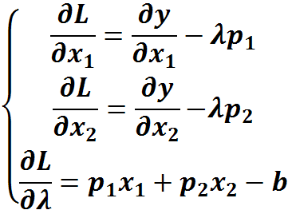
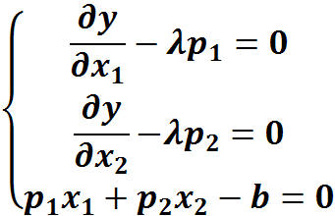
3. Моделирование поведения производителя
Задача о максимальном выборе производителя
Для нахождения максимума функции Лагранжа найдем её частные производные первого порядка и приравняем их к нулю:

Slide 151
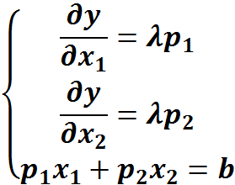
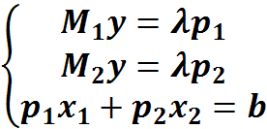
3. Моделирование поведения производителя
Задача о максимальном выборе производителя
Далее
или
Решив систему уравнений, найдем оптимальный набор ресурсов , обеспечивающий максимум производственной функции.

Slide 152


3. Моделирование поведения производителя.
Задача о максимальном выборе производителя
Условие максимизации ПФ
Итак, из системы уравнений
следует, что для того чтобы получить максимум производственной функции должно выполняться условие:
, - предельные производительности ресурсов пропорциональны ценам этих ресурсов или

Slide 153

3. Моделирование поведения производителя
Задача о максимальном выборе производителя
Условие максимизации ПФ
- отношение предельных
производительностей ресурсов
равно отношению цен этих ресурсов.

Slide 154
3. Моделирование поведения производителя
Задача о максимальном выборе производителя и её геометрический смысл
Геометрический смысл задачи о максимальном выборе производителя
Максимум производственной функции достигается в точке касания самой высокой изокванты и изокосты. Эта точка называется точкой равновесия и только в ней выполняется условие:

Slide 155
3. Моделирование поведения производителя
Геометрический смысл задачи о максимальном выборе производителя
Поскольку наклон изокосты показывает соотношение цен факторов производства при данном уровне издержек (наличии финансовых средств для приобретения факторов производства), а наклон изокванты указывает на соотношение предельных продуктов факторов производства, минимальные издержки для данного объема производства достигаются при равенстве наклона изокосты и изокванты, то есть в точке их касания.

Slide 156



3. Моделирование поведения производителя
Задача о максимальном выборе производителя
Пример
Пример. Дана ПФ , где
- затраты труда, - затраты капитала (основные фонды). Определить максимальный выпуск продукции, если на аренду фондов и оплату труда выделено
д.е., ставка заработной платы составляет
д.е. , стоимость аренды единицы фондов
(услуг капитала) - д.е.

Slide 157


3. Моделирование поведения производителя
Задача о максимальном выборе производителя
Пример
Решение. Максимальный выпуск продукции достигается если:
- это означает, что
объем используемого капитала должен быть принят на том уровне, когда предельная производительность капитала равна норме банковского процента, дальнейшее увеличение капитала приведет к снижению его эффективности;

Slide 158


3. Моделирование поведения производителя
Задача о максимальном выборе производителя
Пример
В результате решения задачи получим выполнение условий, при которых достигается максимальный выпуск продукции:
, -
предельные производительности ресурсов
пропорциональны ценам этих ресурсов
или .

Slide 159





3. Моделирование поведения производителя
Задача о максимальном выборе производителя
Пример
- количество занятых
должно быть таким, когда предельная производительность труда равна ставке заработной платы. Дальнейшее увеличение занятых приведет к убыткам.
Для ПФ найдем
, , ,
тогда .

Slide 160





3.Моделирование поведения производителя
Задача о максимальном выборе производителя
Пример
Подставим в ,
получим , тогда
и - оптимальная
комбинация ресурсов ( или оптимальная
функция спроса на ресурсы), обеспечивающая
максимальный выпуск продукции

Slide 161

3. Моделирование поведения производителя Задача о максимальном выборе производителя
Функции оптимального спроса на ресурсы
Замечание. В результате решения задачи о максимальном выборе производителя находим функции оптимальную спроса на ресурсы .

Slide 162
4. Производственная функция Кобба-Дугласа
Кобба — Дугласа функция [Cobb — Douglas production function] — производственная функция примененная американскими исследователями Ч. Коббом и П.Дугласом при анализе развития экономики США в 20-30-х гг. нашего века.

Slide 163


4. Производственная функция Кобба-Дугласа
Для анализа зависимости «ресурсы-выпуск» широко применяется двухфакторная производственная функция Кобба-Дугласа
где
- объем выпускаемой продукции
(национальный доход) в стоимостном или натуральном выражении,
K – объем основного капитала или основных фондов, L – объем трудовых ресурсов или трудовых затрат (измеряется количеством рабочих или количеством человеко-дней).

Slide 164
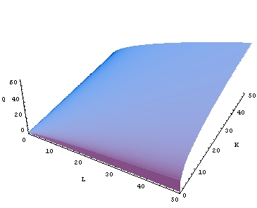
4. Производственная функция Кобба-Дугласа
Вид ПФ Кобба – Дугласа
ПФ Кобба-Дугласа относится к классу мультипликативных функций

Slide 165

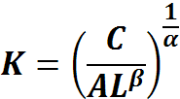
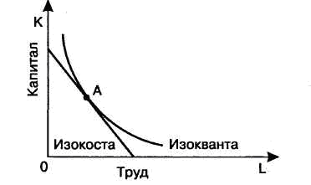
4. Производственная функция Кобба-Дугласа
Основные характеристики
Изокванта функции Кобба – Дугласа описывается уравнением , где -const, откуда получим

Slide 166
4. Производственная функция Кобба-Дугласа
Основные характеристики
Дроби и называют,
соответственно, средней производительностью капитала и средней производительностью труда. Дробь называют ещё фондоотдачей (или капиталоотдачей) -показатель, характеризующий уровень эффективности использования производственных фондов.

Slide 167



4. Производственная функция Кобба-Дугласа
Основные характеристики
Обратные дроби и называются
соответственно капиталоёмкостью и трудоёмкостью выпуска.
Дробь называется
капиталовооружённостью труда.

Slide 168


4. Производственная функция Кобба-Дугласа
Основные характеристики
Средние величины
Средний продукт труда или средняя производительность труда
Средний продукт капитала

Slide 169


4. Производственная функция Кобба-Дугласа
Основные характеристики
Предельные величины
Предельная производительность труда (предельный продукт труда)
показывает на сколько единиц изменится выпуск , если затраты труда изменятся на единицу (при неизменном капитале).

Slide 170




4. Производственная функция Кобба-Дугласа
Основные характеристики
Предельные величины
Предельная производительность капитала (предельный продукт капитала)
показывает, на сколько единиц изменится выпуск , если затраты капитала изменятся на единицу (при неизменных затратах труда).
Так как то

Slide 171
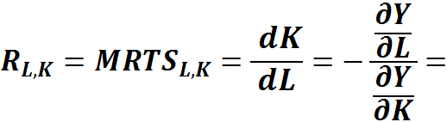

4. Производственная функция Кобба-Дугласа
Основные характеристики
Предельные величины
Предельная норма замещения капитала трудом

Slide 172



4. Производственная функция Кобба-Дугласа
Основные характеристики
Предельные величины
Итак,
Видно, что является линейной
функцией капиталовооруженности
и при пропорциональном росте факторов производства не меняется. При снижении
величины величина
постепенно убывает.

Slide 173


4. Производственная функция Кобба-Дугласа
Основные характеристики
Эластичность выпуска по труду
- показывает на сколько процентов изменится выпуск продукции, если затраты труда изменятся на 1%, при неизменном капитале.

Slide 174


4. Производственная функция Кобба-Дугласа
Основные характеристики
Эластичность выпуска по капиталу
- показывает на сколько процентов изменится выпуск продукции, если затраты капитала изменятся на 1%, при неизменных затратах труда.

Slide 175
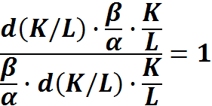



4. Производственная функция Кобба-Дугласа
Основные характеристики
Эластичность замещения ресурсов
Эластичность замещения капитала трудом
показывает, на сколько процентов должна измениться капиталовооруженность труда
, чтобы предельная норма замещения капитала трудом изменилась на 1%.

Slide 176

4. Производственная функция Кобба-Дугласа
Основные характеристики
Эластичность замещения ресурсов
Для ПФ Кобба- Дугласа эластичность замещения капитала трудом
означает, что если предельная норма замещения капитала трудом изменится на 1%, то капиталовооруженность труда
изменится на 1%.

Slide 177




4. Производственная функция Кобба-Дугласа
Основные характеристики
Закон убывающей эффективности
Найдем вторую частную производную функции Кобба-Дугласа по труду:
так как
предельная производительность труда убывает ( каждая дополнительная единица труда используется менее эффективно).

Slide 178



4. Производственная функция Кобба-Дугласа
Основные характеристики
Закон убывающей эффективности
Найдем вторую частную производную функции Кобба-Дугласа по капиталу:
так как
то есть предельная производительность капитала убывает ( каждая дополнительная единица капитала используется менее эффективно).

Slide 179

4. Производственная функция Кобба-Дугласа
Основные характеристики
Отдача от расширения масштаба производства
Отдача от расширения масштаба производства характеризует производную функцию с точки зрения изменения выпуска, при пропорциональном изменении затрат.
Увеличим в ПФ Кобба-Дугласа
количество ресурсов K и L в m раз,тогда

Slide 180


4. Производственная функция Кобба-Дугласа
Основные характеристики
Отдача от расширения масштаба производства
Если то
- это постоянная отдача от расширения масштаба производства.
Если то имеем возрастающую отдачу от расширения масштаба производства. Это значит, что при пропорциональном увеличении ресурсов в m раз, выпуск продукции увеличится больше чем в m раз.

Slide 181

4. Производственная функция Кобба-Дугласа
Основные характеристики
Отдача от расширения масштаба производства
Если то имеем убывающую отдачу от расширения масштаба производства. Это значит, что при пропорциональном увеличении ресурсов в m раз, выпуск продукции увеличится меньше чем в m раз.

Slide 182


4. Производственная функция Кобба-Дугласа
Основные характеристики
Отдача от расширения масштаба производства
Так как для производственной функции Кобба-Дугласа предельная норма замещения капитала трудом
, то изменяя коэффициенты
и (при постоянном соотношении ) так, чтобы величина понижалась, можно добиться снижения .
Это – капиталоинтенсивный технический прогресс.

Slide 183


4. Производственная функция Кобба-Дугласа
Основные характеристики
Отдача от расширения масштаба производства
Изменяя коэффициенты и (при постоянном соотношении ) так, чтобы величина повышалась , можно добиться роста .
Это – трудоинтенсивный технический прогресс.
При изменении коэффициентов и при постоянных соотношениях и предельная норма замещения капитала трудом не меняется.
Это нейтральный технический прогресс.

Slide 184


5. Моделирование предложения
Рассмотрим функцию предложения , которая описывает зависимость между рыночной ценой товара и его предложением на изолированном рынке этого товара. В такой ситуации естественно считать, что каждый производитель стремится к наибольшей прибыли и увеличивает выпуск товара по мере роста цены на него. Тогда предложение товара на рынке является возрастающей функцией цены, то есть .

Slide 185

5. Моделирование предложения
Основные виды функций предложения
Для практических расчетов применяются функции предложения двух основных видов, параметры которых определяются путем обработки статистических данных:
Линейная функция предложения
Степенная функция предложения

Slide 186



5. Моделирование предложения
Коэффициент эластичности предложения по цене показывает, на сколько процентов увеличится предложение товара, если его цена вырастает на один процент.
Для линейной функции предложения

Slide 187



5. Моделирование предложения
Для степенной функции предложения

Slide 188
5. Моделирование предложения
В более общем случае объем предложения - ого товара рассматривается не только в зависимости от его цены , но и от цен на другие товары. В этой ситуации функция предложения имеет вид
, где n -
количество наименований товаров.

Slide 189
6. Максимизация прибыли производителя в условиях монопольного рынка
Максимизация прибыли и определение объема выпуска в условиях монопольного рынка.
Производитель, располагая сведениями о рыночном спросе и своих издержках, принимает решение об объемах производства и продажах, обеспечивающих ему максимальную прибыль.
Пусть Q –объем выпускаемой продукции
P(Q) – цена выпускаемой продукции, соответствующая функции рыночного спроса
C(Q) – издержки производства фирмы

Slide 190





6. Максимизация прибыли производителя в условиях монопольного рынка
- выручка от реализации продукции, тогда прибыль фирмы
. Требуется определить объем производства Q , при котором прибыль будет максимальна.
1. Необходимое условие максимизации прибыли:
или , откуда следует
или - предельная выручка равна
предельным издержкам.

Slide 191


6. Максимизация прибыли производителя в условиях монопольного рынка
2. Достаточное условие максимизации прибыли:
-
скорость изменения предельной выручки меньше скорости изменения предельных издержек, то есть темп роста выручки больше темпа роста издержек.

Slide 192
6.Максимизация прибыли производителя в условиях монопольного рынка
Общая выручка будет превышать общие издержки на величину, достаточную, чтобы монополист держался на рынке.
Итак, для монополиста:
1) ;
2) .

Slide 193



6. Максимизация прибыли производителя в условиях конкурентного рынка
Максимизация прибыли и определение объема выпуска в условиях конкурентного рынка.
В условиях совершенной конкуренции устойчивые продажи возможны по преобладающей рыночной цене .
Тогда суммарный доход равен ,
предельный доход - .
Необходимое условие максимизации прибыли , но для конкурентной фирмы , тогда

Slide 194

6. Максимизация прибыли производителя в условиях конкурентного рынка
условие максимизации прибыли для конкурентной фирмы - .
Конкурентная фирма максимизирует прибыль при такой величине выпуска продукции, при которой предельные издержки равны рыночной цене продукции.

